Slide 1



Cenário Macro
Março/25

Slide 2
Global
A inflação ao produtor está oscilando próximo ao nível pré-pandemia; no entanto, a inflação ao consumidor não retornou a esse patamar.
O arrefecimento da inflação ao longo dos últimos trimestres ocorreu mesmo sem grande desaceleração econômica, em nossa opinião, devido aos efeitos secundários da desinflação de itens voláteis, como as commodities, e pela normalização dos gargalos de oferta.
A resiliência da atividade econômica tem mantido a estabilização da inflação ao consumidor e os núcleos de inflação em patamar historicamente alto.
DPEc - BANCO DAYCOVAL
Fonte: Bloomberg, Daycoval

Slide 3
As principais explicações por trás do arrefecimento da inflação são: (i) queda do preço de commodities e; (ii) afrouxamento dos gargalos de oferta.
A inflação de serviços e os núcleos de inflação, antes mais resilientes, foram pressionados para baixo por efeitos de contágio e inércia. No entanto, sem um arrefecimento do mercado de trabalho, o atingimento das metas de inflação ou a convergência para níveis pré-pandemia de forma sustentável parecem improváveis.
Neste sentido, a continuidade da alta do desemprego é condição necessária para o atingimento das metas de inflação.
Global
DPEc - BANCO DAYCOVAL
Fonte: Bloomberg, Daycoval

Slide 4
Nos EUA, por exemplo, o crescimento do PIB está em ritmo acelerado (cerca de 3% a.a.), mas há sinais de moderação no mercado de trabalho.
A menor demanda por trabalho tem impactado de forma notória o número de vagas abertas e começa a gerar pressão altista no desemprego.
A relação de vagas abertas e número de desempregados (1,1) sugere uma inflação em torno de 2,8%. Para que a inflação convirja para a meta (2%), essa razão precisaria se aproximar de 0,7.
Estados Unidos
DPEc - BANCO DAYCOVAL
Fonte: Bloomberg, Daycoval

Slide 5
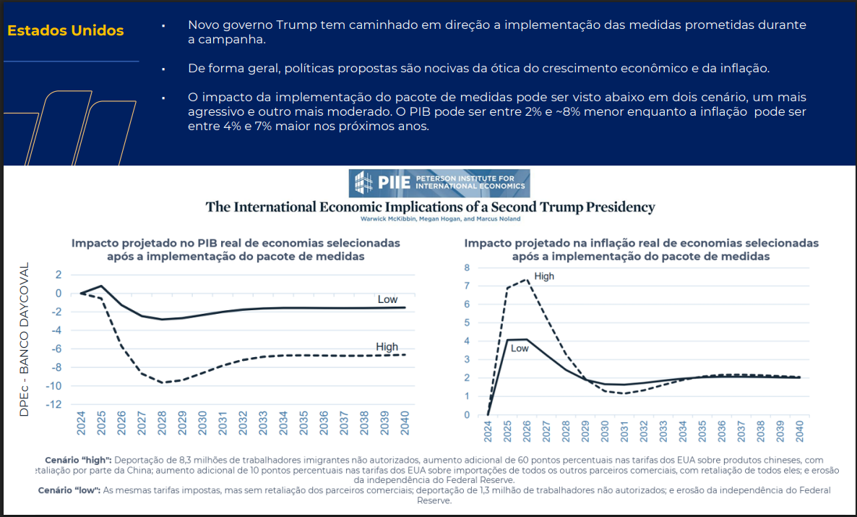

Slide 6
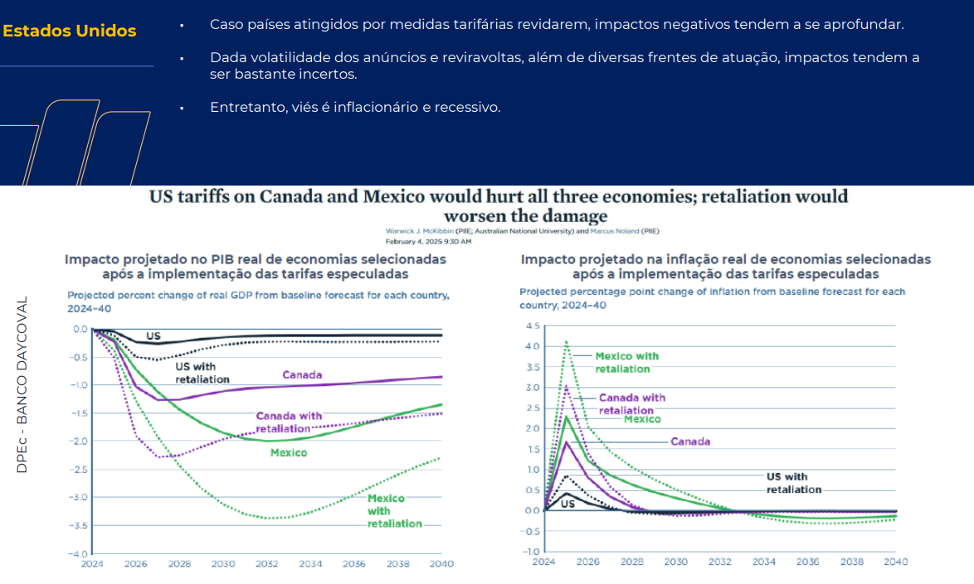

Slide 7
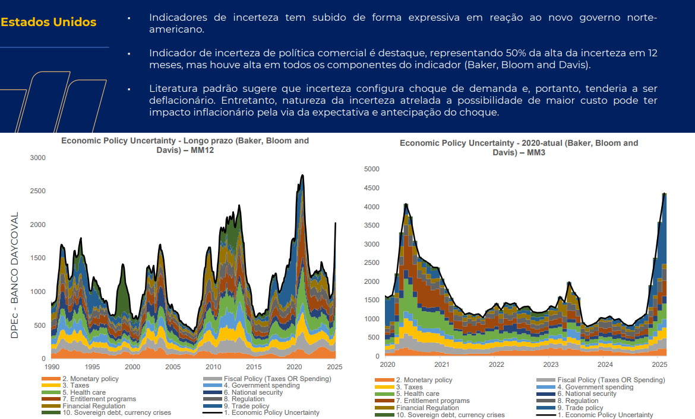

Slide 8
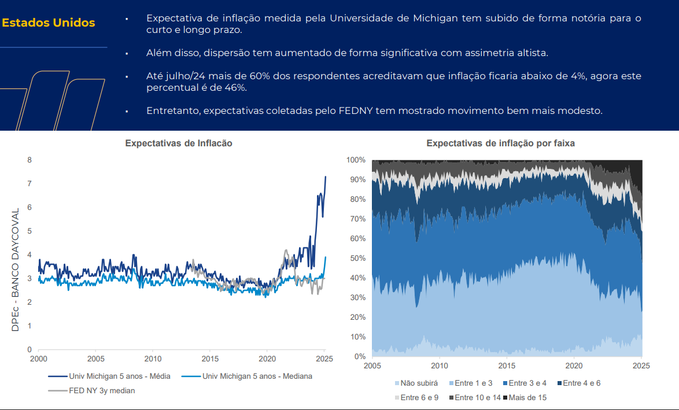

Slide 9
A desaceleração econômica tem sido bem mais modesta do que a sugerida pelo aperto monetário. Neste sentido, o FED já sinalizou menos cortes em 2025. Nós esperamos apenas mais dois cortes de 0,25p.p., no segundo trimestre.
Há indícios de que o equilíbrio da taxa de juros no futuro se dará em patamar mais alto que o período 2008-2019.
As políticas comercial (tarifária) e imigratória do governo Trump aumentam o risco da taxa de juros norte-americana ter queda mais moderada ou até mesmo permaneça inalterada, dado que possuem viés inflacionário.
Estados Unidos
DPEc - BANCO DAYCOVAL
Fonte: Bloomberg, Daycoval

Slide 10
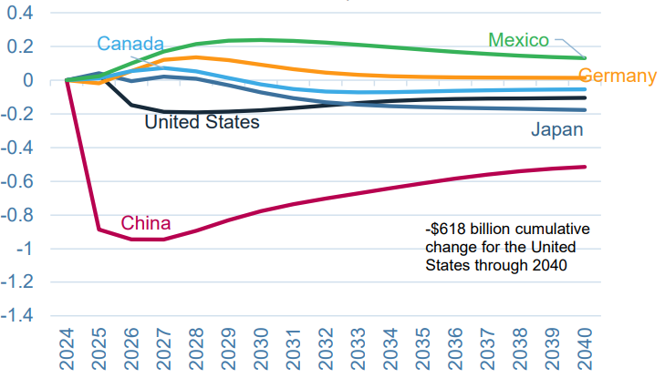
Estruturalmente, a economia chinesa vem apresentando taxas de crescimento cada vez menores.
Na margem, os estímulos dos últimos trimestres, tanto fiscais quanto monetários, sugerem estabilização da atividade em um ritmo compatível com patamar ligeiramente abaixo de 5%.
Acreditamos que o governo tenha espaço para mais estímulos; portanto, o risco de desaceleração endógeno é reduzido.
Por outro lado, o risco para o futuro diz respeito à rodada de tarifação por parte dos Estados Unidos.
China
Impacto projetado no PIB real de economias selecionadas após a implementação de tarifas de 60% sobre a China
DPEc - BANCO DAYCOVAL
Fonte: Bloomberg, Daycoval

Slide 11
Brasil | Atividade Econômica

Slide 12
Os dados de janeiro mostraram desaceleração de todos os setores das pesquisas mensais, no acumulado em 12 meses. O resultado indica certa perda de folego da economia após bom desempenho ao longo de 2024. Para 2025, espera-se uma desaceleração mais acentuada no segundo semestre, em função do cenário macroeconômico mais adverso, com a taxa básica de juros em torno de 15% e aumento do desemprego.
Refletindo o quadro de desaceleração economica nos próximos meses, a confiança dos empresários mostra-se mais pessimista, com destaque para a confiança do comércio. O resultado negativo do setor nos últimos meses foi impactado, principalmente, pela inflação de alimentos. Em março, houve certa recuperação dos índices de confiança, após meses seguintes de quedas.
Atividade
Econômica
DPEc - BANCO DAYCOVAL
Fonte: IBGE e Daycoval

Slide 13
Segundo a CONAB, a safra de 2024 registrou uma queda de aproximadamente 7%, resultando em uma retração de 3,2% no PIB agropecuário. Para 2025, o último levantamento aponta que a safra deve atingir um novo recorde histórico, com alta de 10,3% e superando em 2,3% a última marca recorde. Os principais destaques serão as culturas de soja e milho.
Revisamos a projeção de crescimento do PIB da agropecuária em 2025 de 4% para 6%, refletindo uma melhora nas expectativas para a safra de grãos, especialmente soja e milho. O ajuste se deve, principalmente, às condições climáticas mais favoráveis observadas nas regiões produtoras. Em função do avanço da colheita, estima-se que o setor registre um crescimento de 11,2% no primeiro trimestre em relação ao mesmo período de 2024.
Atividade
Econômica
DPEc - BANCO DAYCOVAL
Fonte: IBGE, CONAB e Daycoval

Slide 14
O mercado de trabalho mostrou certa moderação nós últimos meses. A taxa de desemprego saiu de 6,5% em janeiro para 6,8% em fevereiro de 2025. No entanto, a massa de renda real do trabalho tem apresentado crescimento vertiginoso (7,5% nos últimos 12 meses), com aumento de 3% do rendimento médio real no mesmo período.
A taxa de demissão voluntária continua em patamares elevados, após atingir a máxima da série histórica em janeiro, a taxa manteve-se em mesmo nível em fevereiro. Para 2025, os efeitos da política monetária restritiva devem ser sentidos, levando o desemprego para 7,1% ao final do ano. Apesar desse movimento mensal, esperamos que economia desacelere gradualmente, com aumento da taxa de desemprego com maior magnitude a partir de agosto de 2025.
Atividade
Econômica
DPEc - BANCO DAYCOVAL
Fonte: IBGE, LCA e Daycoval

Slide 15
      No consumo das famílias, as rendas provenientes de transferências do governo também cresceram em 2024. O BPC, por exemplo, cresceu 15,7% no ano. A exceção foi o Bolsa Família, que registrou a variação real negativa de -2,7% no período.
      Em novembro de 2024, o Ministério da Fazenda anunciou corte de 500 mil beneficiários do BPC para 2025, que refletiria uma queda real de 1% no programa. Porém, esse corte não foi observado nos dois primeiros meses deste ano, com aumento de 15% do programa na comparação interanual. Portanto, nossas projeções possuem um viés de alta para o programa, sendo um ponto de atenção para os próximos meses. O Bolsa família deverá ter queda real de 8%, caso a PLOA seja cumprida.
        Com um aumento real de 5% para o INSS, nossos modelos apontam para um crescimento de 2% tanto a massa salarial ampliada quando o consumo das famílias em 2025 (impacto de 1,2 p.p. no PIB).
Atividade
Econômica
DPEc - BANCO DAYCOVAL
Fonte: BCB, IBGE, MDS, MPS e Daycoval.

Slide 16
O Índice de Condições Financeiras Ampliado (ICF-A) do Banco Daycoval avalia a influência das variáveis financeiras sobre a dinâmica da economia. Ele foi construído a partir do ICF do Banco Central, com a inclusão de novas variáveis (volume e preço do crédito em geral e do BNDES) e a exclusão do grupo de juros externos.
Em janeiro, o ICF-A passou a ser positivo (0,52 ponto). O índice não ficava no terreno positivo desde novembro de 2023. Os principais componentes responsáveis pela alta foram os juros do Brasil e as moedas. Com a as altas na taxa Selic, espera-se que esse aperto se intensifique nos próximos meses.
Há forte correlação negativa entre o ICF-A 6 meses à frente e o IBC-Br acumulado em 12 meses. Com o aumento do índice nos últimos meses, é esperado que a atividade arrefeça com mais força no segundo semestre deste ano.
Atividade
DPEc - BANCO DAYCOVAL
Fonte: BCB e Daycoval

Slide 17
Revisamos as projeções trimestrais para o PIB de 2025, em função de um agro mais forte (6%) e com os serviços desacelerando mais lentamente. O primeiro trimestre, deve crescer 1,3% (ante 1%) e o quarto trimestre deverá ter variação negativa (-0,3%).
Para 2025, mantivemos nossa projeção em 1,9%, em função de uma projeção mais fraca para a indústria, diante dos resultados mais fracos da PIM.
No entanto, a alta dos juros deve desacelerar os setores de serviços e indústria, elevando o desemprego. Esse movimento também deve impactar negativamente o consumo das famílias e o investimento.
Atividade
Econômica
Produto Interno Bruto - PIB (% a.a.)
 | 2023 | 2024 | 2025p
PIB | 3.2 | 3.5 | 1.9
Ótica da Oferta
Agropecuária | 16.3 | -1.6 | 6.1
Indústria | 1.7 | 3.5 | 1.4
Serviços | 2.8 | 4.0 | 1.9
Impostos Indireto | 2.3 | 5.5 | 2.0
Valor Adic. a Preços básicos | 1.7 | 3.1 | 1.9
Ótica da Demanda
Consumo das Famílias | 3.2 | 5.5 | 1.8
Investimento | -3 | 1.8 | 1.5
Consumo do Governo | 3.8 | 7.4 | 1.7
Exportações | 8.9 | 3.0 | 5.1
Importações | -1.2 | 13.7 | 4.2
DPEc - BANCO DAYCOVAL
Fonte: IBGE e Daycoval

Slide 18
Brasil | Inflação

Slide 19
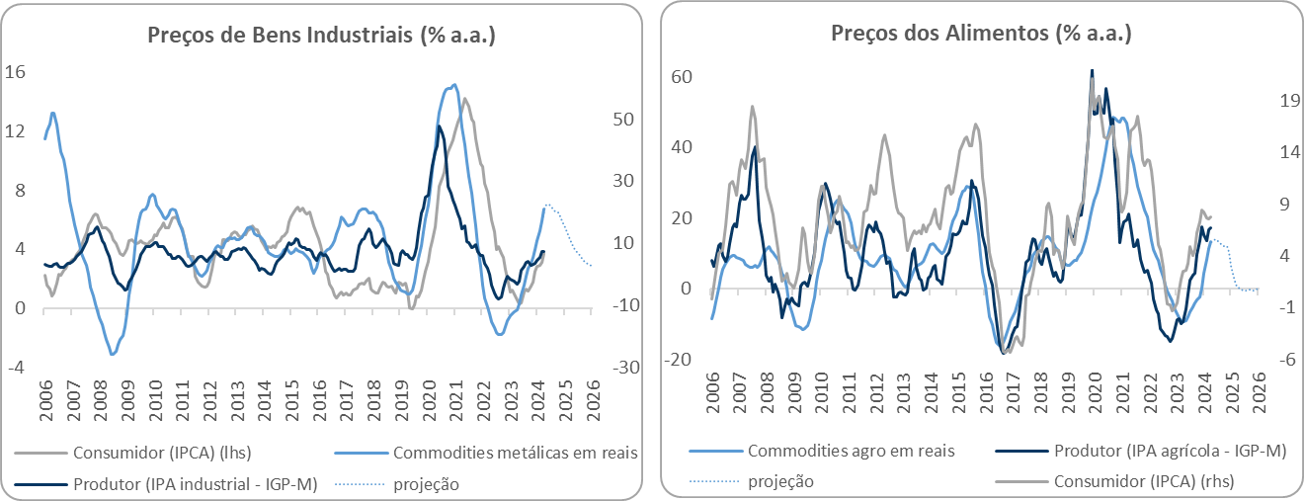
Índices de preços ao produtor e as commodities agro e metálicas em reais continuam avançando mesmo com a recente apreciação cambial. A depreciação cambial ocorrida no ano passado ainda não se materializou completamente.
Trajetória futura das commodities em reais* sugere continuação da elevação dos preços dos alimentos e bens industriais até o fim deste ano. Depois deste período devemos voltar a ver a desaceleração destes itens.
As incertezas quanto às medidas que serão adotadas pelo governo nos EUA e o quadro fiscal doméstico são riscos importantes que afetam a taxa de câmbio e, por consequência, os tradables.
Inflação
DPEc - BANCO DAYCOVAL
obs.: *variação percentual da trajetória futura dos preços das commodities em reais e do câmbio evoluindo conforme Paridade do Poder de Compra (PPC).
Fonte: IBGE, LCA, Daycoval
Fonte: IBGE, LCA, Daycoval

Slide 20
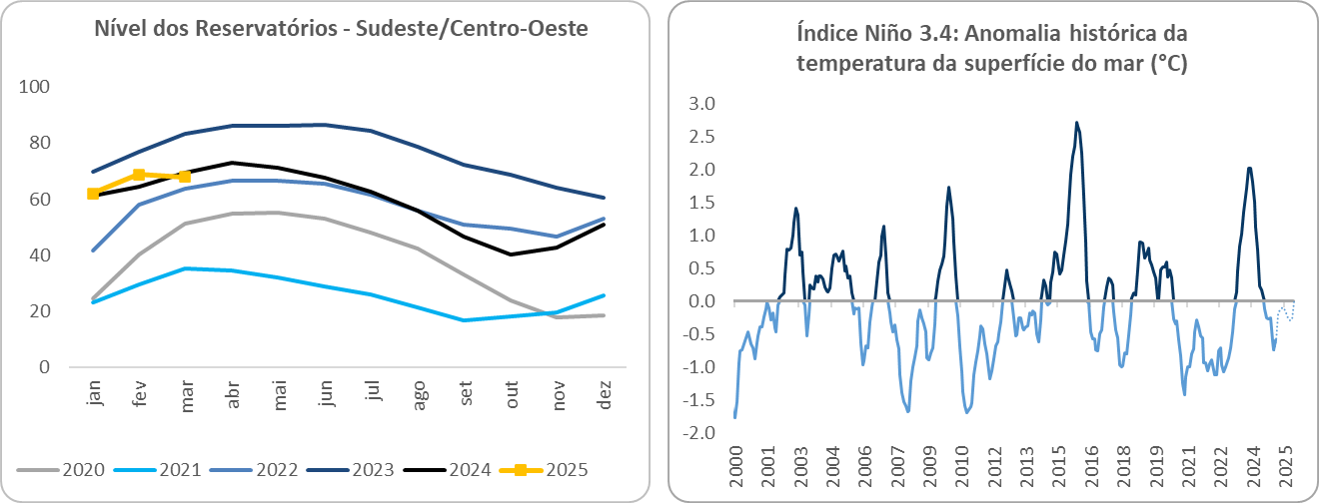
De acordo com os modelos climáticos já estamos sob os efeitos do La Niña e isto deve perdurar até o início do segundo trimestre deste ano.
A intensidade esperada do La Niña é de grau leve (-0,5°C). Entretanto, a implicação direta sobre os preços de alimentos é difícil de ser feita. A incerteza acerca dos efeitos sobre a inflação é elevada.
O período de La Niña ocorrido entre 2020/2023 teve como consequências quebras de safras e redução relevante dos níveis de reservatórios de água. Por ora, na margem, as chuvas seguem a sazonalidade e voltam a contribuir para a elevação dos níveis dos reservatórios.
Inflação
DPEc - BANCO DAYCOVAL
obs.: nível do reservatório em fevereiro de 2025 no dia 23/02/25.
Fonte: ONS, NOAA, Daycoval

Slide 21
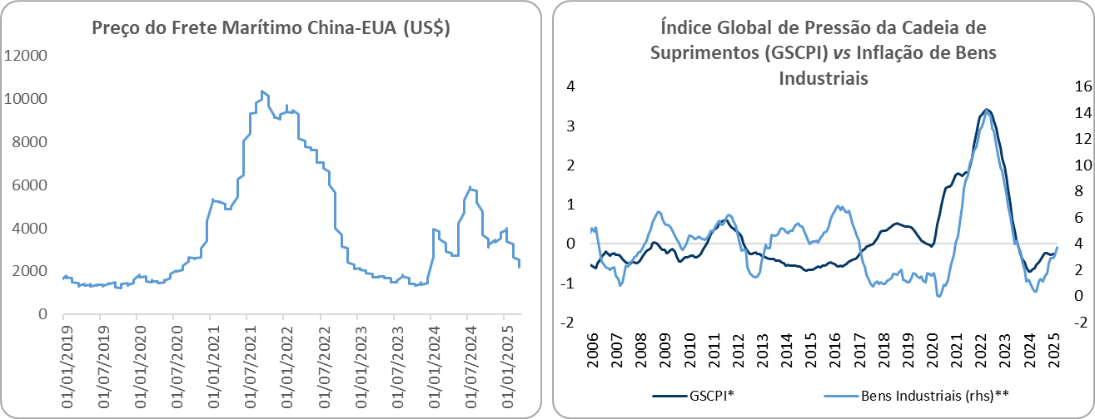
Durante a pandemia os custos dos fretes subiram violentamente. Com o fim da pandemia houve a regularização das cadeias de produção e normalização dos preços dos fretes.
Os conflitos no mar vermelho levaram novamente a subida nos preços dos fretes. Na margem, após fim dos conflitos mais intensos, os preços voltaram a recuar.
O índice Global de Pressão da Cadeia de Suprimentos teve forte deterioração na pandemia e normalização em seguida, inclusive estando sem pressão a partir do final de 2023. Desde meados do ano passado o índice tem voltado em direção à neutralidade. Ele possui estreita relação com a inflação dos bens industriais.
Inflação
DPEc - BANCO DAYCOVAL
obs.:*Global Supply Chain Pressure Index (GSCPI) do FED de Nova Iorque medido em desvio-padrão. ** IPCA de bens industriais é a variação percentual ao ano.
Fonte: Bloomberg,, New York Fed, Daycoval

Slide 22
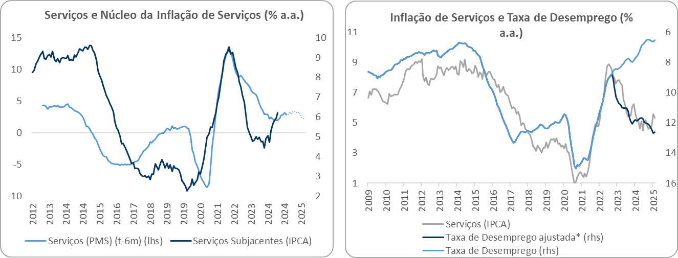
Os principais riscos para a inflação de serviços continuam relacionados com a resiliência da atividade econômica. Na margem, a atividade vem mostrando sinais de desaceleração nos dados dos setores cíclicos (indústria, comércio e serviços) desde novembro do ano passado.
O indicador de atividade do setor de serviços parece antecipar o movimento do núcleo de serviços cerca de 6 meses à frente e apesar da leve desaceleração na margem, ainda sugere pressão sobre o núcleo de inflação.
O mercado de trabalho tem permanecido resiliente, em especial na criação de vagas. Além disso, os rendimentos seguem crescendo em termos reais, mantendo o alerta sobre a inflação de serviços.
Inflação
DPEc - BANCO DAYCOVAL
obs.: *taxa de desemprego ajustada pela força e trabalho (PEA) de julho de 2022.
Fonte: IBGE, Daycoval

Slide 23
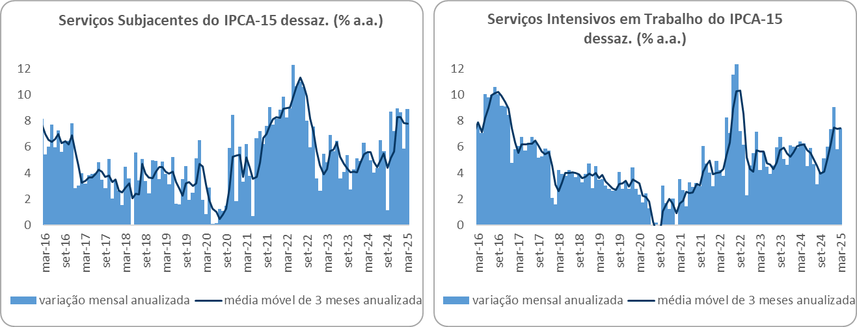
Os dados recentes do IPCA-15 mostraram nova deterioração na composição da inflação.
A medida de núcleo de inflação mais acompanhada pelo BC (os serviços subjacentes) permanecem em patamar elevado. A média móvel de 3 meses da inflação dos intensivos em trabalho também segue pressionada.
Este fato é importante dado que os intensivos em trabalho possuem íntima relação com o mercado de trabalho, em especial o rendimento real, o que por sua vez tem se mantido aquecido;
A dificuldade em colher desaceleração nestes grupos reforça o cenário de juros mais altos.
Inflação
DPEc - BANCO DAYCOVAL
Fonte: IBGE, Daycoval

Slide 24
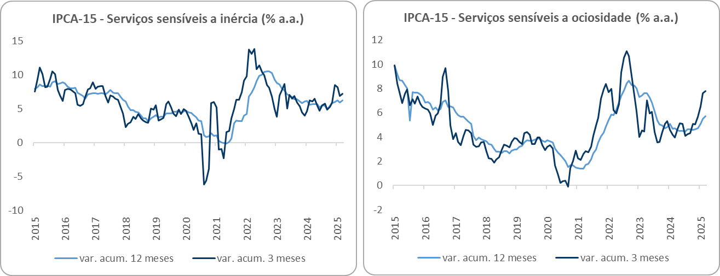
Interessante também observar a inflação de serviços do IPCA-15 segundo sua sensibilidade a inércia e a ociosidade.
Após pico no pós-pandemia os itens mais sensíveis à inflação passada (inércia) cederam e do início do ano até novembro estava mesmo patamar. Contudo, os último dados mostraram renovada piora e, portanto, na direção contrária a desejada.
Já a inflação de serviços mais sensíveis a ociosidade da economia que vinha mostrando arrefecimento nos últimos meses também mostrou piora. Será importante continuar observando este grupo, dado que a atividade econômica, apesar da leve desaceleração na margem, ainda permanece aquecida.
Inflação
DPEc - BANCO DAYCOVAL
Fonte: IBGE, Daycoval

Slide 25
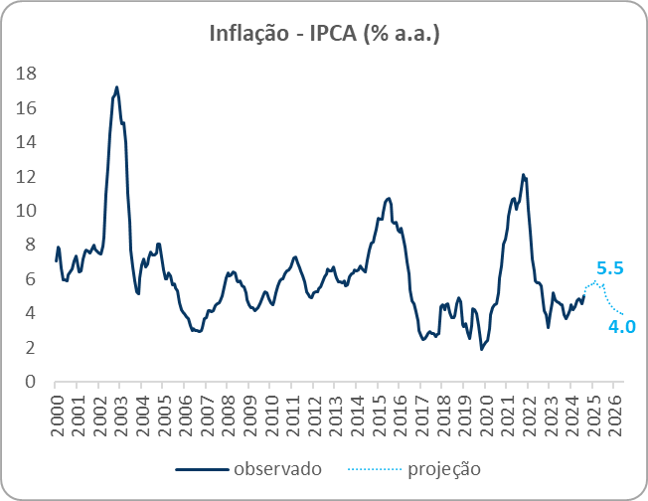
Os tradables têm sido impactados pelo clima e pela depreciação cambial, cuja evolução futura deve seguir nesta mesma direção até pelo menos o fim deste ano.
Além disso, os serviços e os núcleos da inflação também têm demonstrado importante deterioração.
Com isso, nossa projeção de inflação atualizada deste ano é de 5,5%. Para 2026 projetamos 4%, refletindo trajetória de juros mais elevada ao longo de 2025.
Os principais riscos no radar são: o clima adverso (la niña), mercado de trabalho resiliente, piora das expectativas de inflação e novas medidas fiscais/creditícias de estímulos à demanda.
Inflação
DPEc - BANCO DAYCOVAL
Fonte: IBGE, BCB, Daycoval

Slide 26
Brasil | Política Monetária

Slide 27
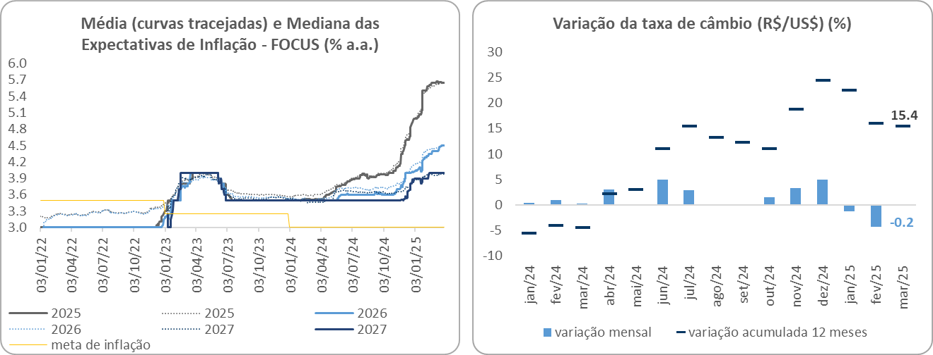
Política
Monetária
Neste último mês as expectativas de inflação continuaram se distanciando da meta. Na ponta parecem mostrar certa acomodação.
Os sinais de desaceleração e o firme compromisso do BC com a elevação de juros, podem contribuir para a acomodação das expectativas de inflação. Contudo, as medidas fiscais/creditícias de estímulo à demanda constituem risco relevante para a piora das expectativas de inflação.
A apreciação cambial verificada nestes dois últimos meses é outro fator que pode contribuir para a melhora do cenário de inflação prospectivo. Entretanto, os efeitos da depreciação cambial ocorrida no ano passado ainda não se fizeram completamente presentes e, portanto, a inflação nos próximos meses segue com viés altista.
DPEc - BANCO DAYCOVAL
Fonte: BCB

Slide 28
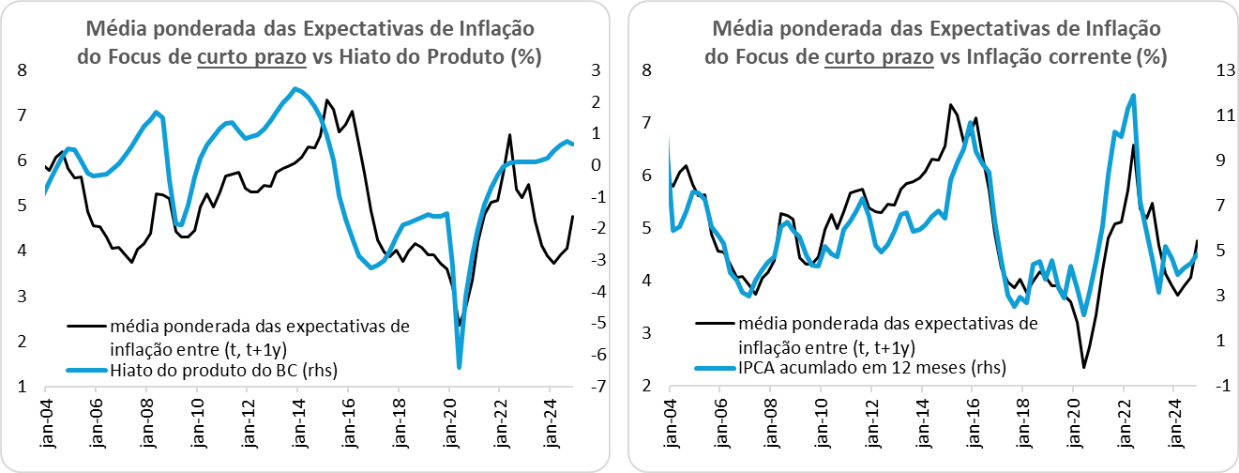
Política
Monetária
Há forte correção entre as expectativas de inflação e o nível de aquecimento da economia (hiato do produto).
Há forte correlação da expectativas de inflação com a inflação corrente.
À frente devemos ver atividade desacelerar, mas a inflação ainda deve continuar subindo nos próximos 6 meses. Não esperamos desaceleração abrupta da atividade. Logo, a inflação corrente ainda deve pesar mais do que a desaceleração da atividade na formação das expectativas.
Este quadro pode mudar caso ocorra algum choque na economia.
DPEc - BANCO DAYCOVAL
obs.: (t,t+1y) equivale a média das expectativas de inflação entre o ano corrente e o subsequente.
Fonte: BCB

Slide 29
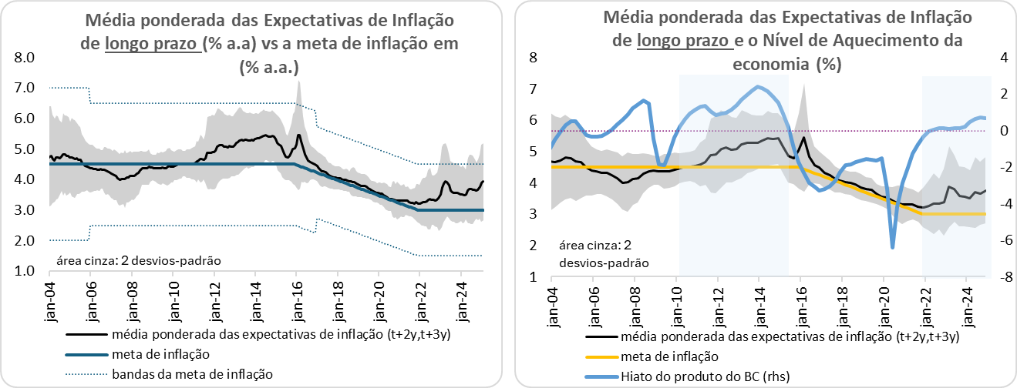
Política
Monetária
Observa-se que a ancoragem duradoura das expectativas de inflação de longo prazo com baixo grau de incerteza só ocorreu no período de (2016/2019).
Na margem, há forte elevação tanto das expectativas de inflação quanto da incerteza, inclusive podendo ser comparada com o período de 2014/2015.
O que há de comum entre o momento atual e 2014/1015? A atividade forte (hiato do produto em terreno positivo). As expectativas de inflação só devem ceder quando a atividade mostrar sinais mais intensos de desaceleração.
DPEc - BANCO DAYCOVAL
obs.: (t+2y,t+3y) equivale média das expectativas de inflação entre dois e três anos à frente do ano corrente.
Fonte: BCB

Slide 30
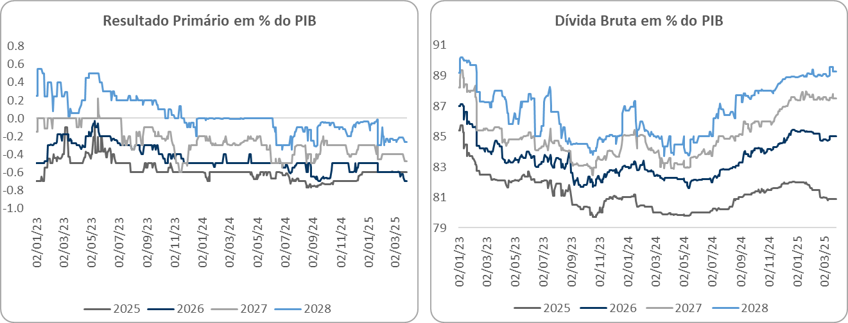
Política
Monetária
Parte da deterioração nas expectativas de inflação e no câmbio pode estar relacionada as incertezas fiscais.
A razão dívida bruta/PIB tem subido fortemente. Como as expectativas de resultado primário têm se mantido relativamente estáveis e as projeções de crescimento do PIB seguem em torno de 2% nos próximos anos, esta deterioração vem da expectativa de juros reais mais altos ao longo do tempo.
O risco de novos estímulos fiscais permanece no radar e ganha mais relevância na medida em que os sinais de desaceleração da atividade econômica começam a aparecer.
DPEc - BANCO DAYCOVAL
Fonte: BCB

Slide 31
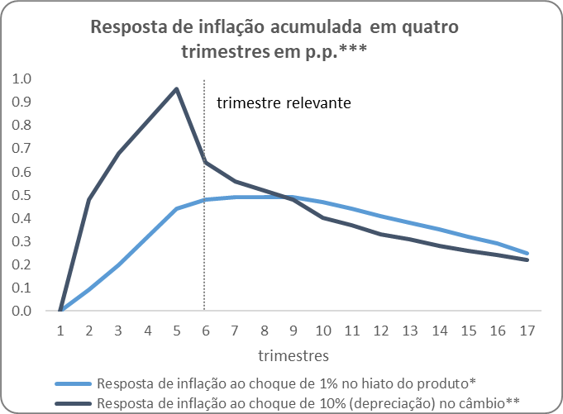
Política
Monetária
As projeções atuais do BC são 3,7% e 3,4% para 4° tri de 2026 e 1° tri de 2027, respectivamente. Ou seja, elas estão acima da meta de 3%.
Verifica-se na tabela abaixo que para que a projeção do BC esteja ao redor da meta ao final de 2026 (horizonte relevante) seria preciso que a atividade econômica apresentasse tanto um crescimento baixo neste primeiro tri quanto a taxa de câmbio deveria apreciar e relação aos níveis atuais. Parte disto não deve ocorrer dado que o agro deve exibir crescimento forte neste primeiro trimestre.
Após a reunião de junho, o horizonte relevante passará a ser o 1° tri de 2027 e as projeções já estarão próximas a meta, permitindo que o BC pause a alta de juros.
DPEc - BANCO DAYCOVAL
*Aumento de 1% no hiato do produto em t e depois segue a trajetória da curva IS. **Aumento de 10% da taxa de câmbio (RS/US$) e depois fica estável no novo nível. *** respostas de inflação aos choques extraídas do Relatório trimestral de Inflação do BCB de junho de 2024..
Trimestre relevante (horizonte relevante): é o período no qual o BC busca levar a projeção de inflação para a meta.
Fonte: BCB, Daycoval.

Slide 32
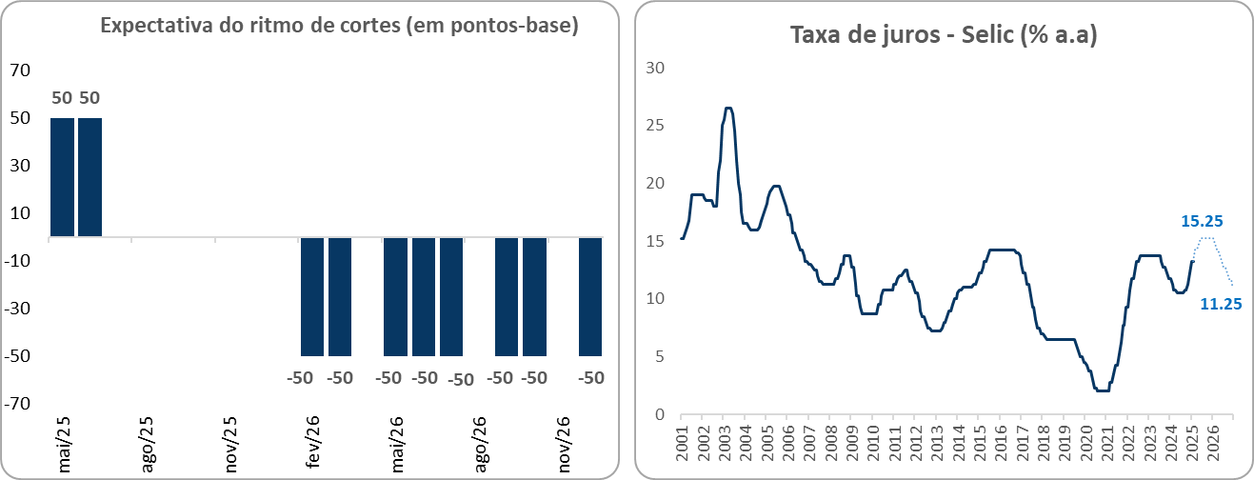
Política
Monetária
O BC destacou que o cenário econômico tem apresentado elevada incerteza e que é preciso considerar os efeitos das defasagens da política monetária sobre a inflação.
Portanto, diante do atual cenário econômico e do que foi sinalizado pelo BC, mantivemos, por ora, nosso cenário base de alta na próxima reunião de 0,5 .p.p e mais uma alta subsequente de mesma magnitude em junho, levando a Selic para 15,25% e permanecendo neste patamar até o fim deste ano.
O retorno dos cortes de juros só deve ocorrer em 2026.
DPEc - BANCO DAYCOVAL
Fonte: IBGE, Daycoval

Slide 33



Departamento de Pesquisa Econômica - DPEc
Rafael Gonçalves Cardoso
Economista-Chefe
Julio Cesar Barros
Economista
Antonio Ricciardi Macedo
Economista
Siga-nos nas redes sociais
Aviso Importante
Este relatório foi preparado pelo Banco Daycoval S.A (“Daycoval”) e não deve ser considerado um relatório de análise para os fins do artigo 1º na Resolução. CVM 20/2021. Este relatório tem como objetivo único fornecer informações macroeconômicas e análises políticas, e não constitui e nem deve ser interpretado como sendo uma oferta de compra/venda ou como uma solicitação de uma oferta de compra/venda de qualquer instrumento financeiro, ou de participação em uma determinada estratégia de negócios em qualquer jurisdição. As informações contidas neste relatório foram consideradas razoáveis na data em que ele foi divulgado e foram obtidas de fontes públicas consideradas confiáveis. O Daycoval não dá nenhuma segurança ou garantia, seja de forma expressa ou implícita, sobre a integridade, confiabilidade ou exatidão dessas informações. Este relatório também não tem a intenção de ser uma relação completa ou resumida dos mercados ou desdobramentos nele abordados. As opiniões, estimativas e projeções expressas neste relatório refletem a opinião atual do responsável pelo conteúdo deste relatório na data de sua divulgação e estão, portanto, sujeitas a alterações sem aviso prévio. Algumas das informações presentes neste material são baseadas em projeções e os resultados reais poderão ser significativamente diferentes. O Daycoval não tem obrigação de atualizar, modificar ou alterar este relatório e de informar o leitor. O responsável pela elaboração deste relatório certifica que as opiniões expressas nele refletem, de forma precisa, única e exclusiva, suas visões e opiniões pessoais, e foram produzidas de forma independente e autônoma, inclusive em relação ao Daycoval. Este relatório é destinado à circulação exclusiva para a rede de relacionamento do Banco Daycoval S.A, incluindo agentes autônomos e clientes. Fica proibida a sua reprodução ou redistribuição para qualquer pessoa, no todo ou em parte, qualquer que seja o propósito, sem o prévio consentimento expresso do Daycoval. O Banco Daycoval S.A não se responsabiliza por decisões de investimentos que venham a ser tomadas com base nas informações divulgadas e se exime de qualquer responsabilidade por quaisquer prejuízos, diretos ou indiretos, que venham a decorrer da utilização deste material ou seu conteúdo. Para maiores informações sobre produtos, tabelas de custos operacionais e política de cobrança, favor acessar o nosso site: www.daycoval.com.br, por e-mail dpec@bancodaycoval.com.br ou por telefone (11) 3138-4092.

